Slide 1
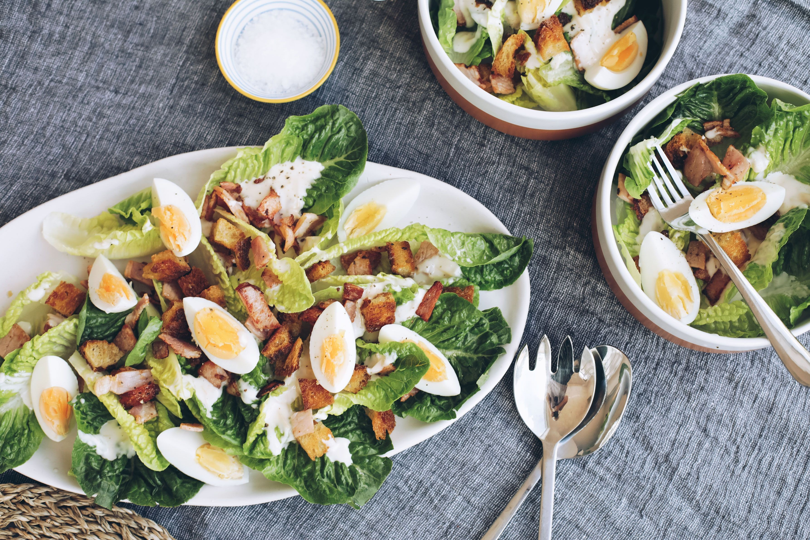
초콜렛
김동주 임대희

Slide 2
목차
1. 기획 배경 및 목표
2. 추진 일정
3. 시장 분석
4. 구현 기능
5. 기대 효과
6. 개발 후기
7. 질문 및 답변

Slide 3
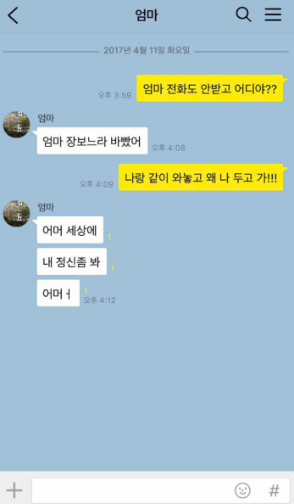

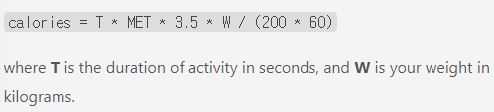
1. 기획 배경 및 목표
SafeFood Project를 기본 바탕으로 추가기능을 더하는데 주력하였다.
ex) 채팅기능, 날씨 제공 기능,
칼로리 계산, Pagination

Slide 4
2. 추진 일정
김동주
MET기반 칼로리 계산
띄어쓰기로 동시 검색하고 db에서 카운트 증가시키기
메인 페이지 구석에 채팅창 팝업 만들기
PPT 작성
임대희
검색순 Top4만 보이게 정리
알러지 포함 음식 담을 시 경고 alert 발생 시키기
음식을 5개 단위로 Pagination해서 보여지도록 하기
Word 작성

Slide 5
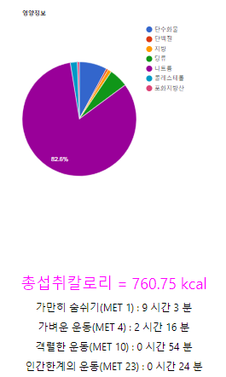


3. 시장 분석
기존 웹사이트에 비해
메신저 서비스, 날씨 제공 서비스,
MET기반의 칼로리 계산 서비스 등
웹사이트를 더 풍성하게
사용하기 위한 추가 기능이
많이 추가 되었다.

Slide 6
4. 구현 기능(개발 결과)
1. 날씨
2. 베스트 검색 Top 4
3. 띄어쓰기 기준 동시 검색
4. Q&A (Vue로 구현)
5. WebSocket을 활용한 채팅 서비스
6. myfood에 CRUD
(알러지 있는 경우 alert)
7. 클릭순으로 정렬및 Pagination 8. 아이디 중복체크 및 탈퇴
9. 섭취식품 칼로리와 체중 기반으로
운동강도에 따른 운동시간 계산

Slide 7
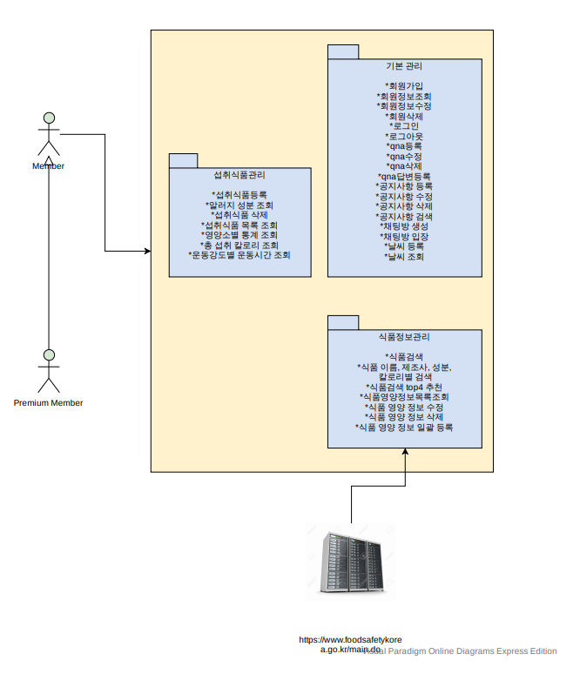
4. 구현 기능
UseCase Diagram

Slide 8
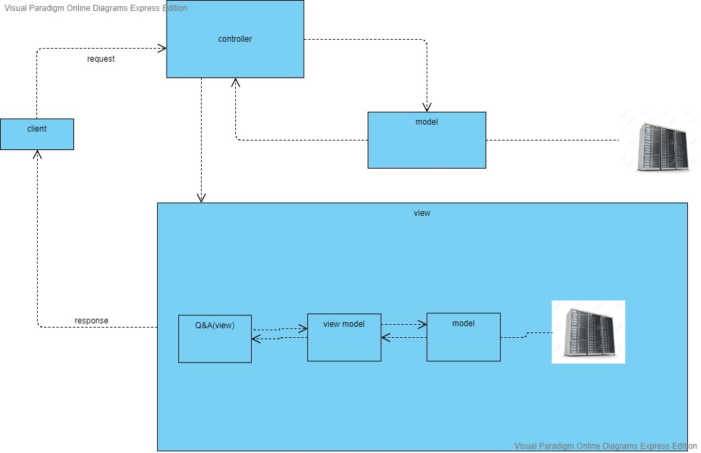
4. 구현 기능
전체 시스템 구조도

Slide 9
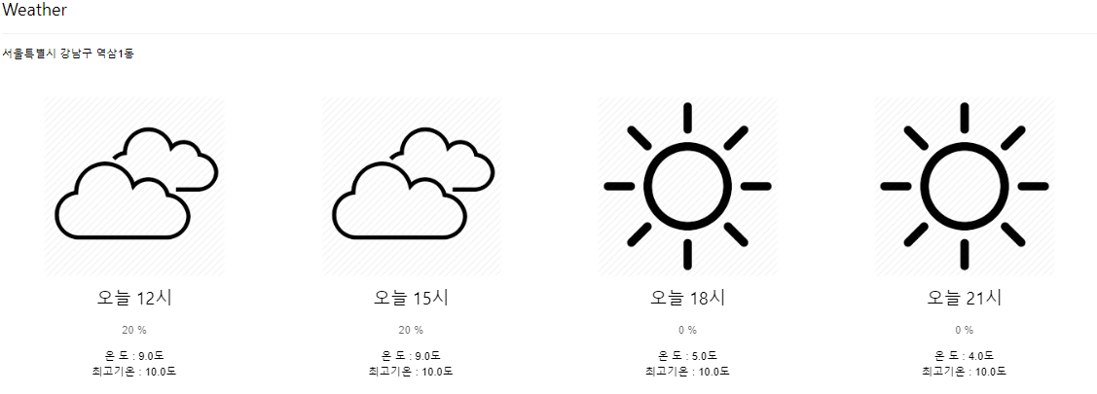
날씨
현재 위치와 시간 기준으로 간단한 일기 예보를 보여준다.

Slide 10
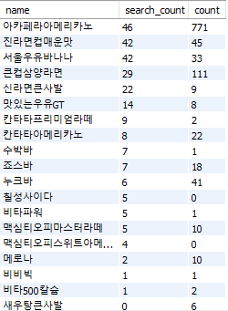
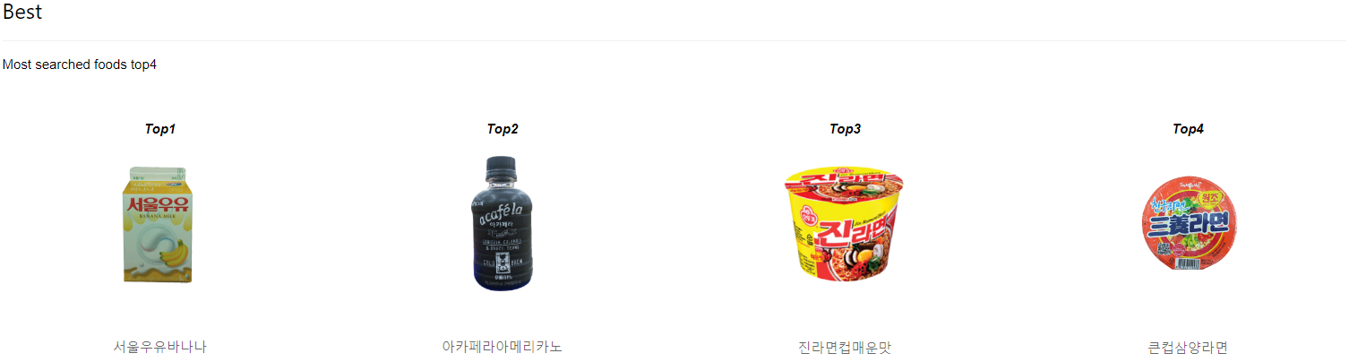
베스트 검색 식품
Top4
가장 많이 검색한 순서대로 정렬한 후 Top4를 보여주었다.

Slide 11
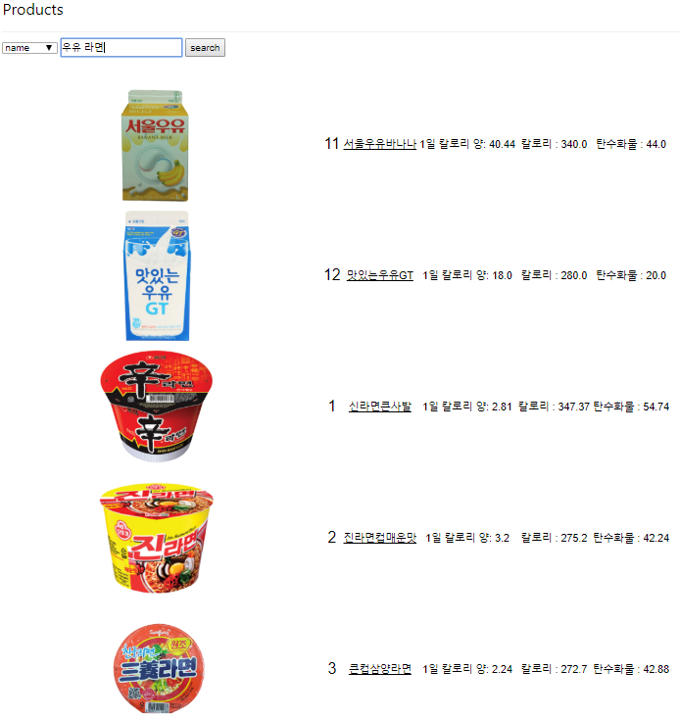
띄어쓰기 기준
동시 검색 기능
검색하여
이 5가지 식품의 search count가 오르고,
클릭시 count가 증가한다!
우유
라면
Notes:
검색하여 이 5가지 식품의 search count가 오르고, 클릭시 count가 증가한다!

Slide 12
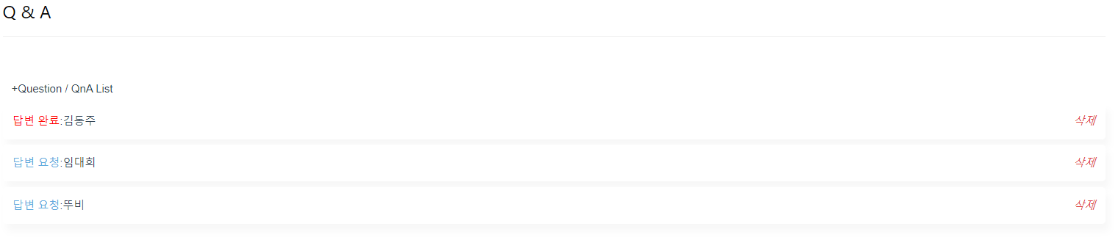
Vue로 작성한
Q&A 기능
다른 컴퓨터의 Boot Server로 요청을 받아 게시판을 보여준다.

Slide 13
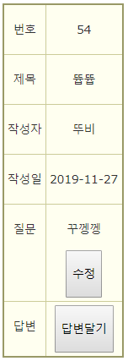
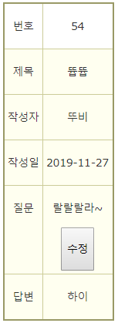
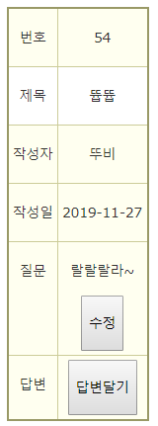


수정
답변

Slide 14
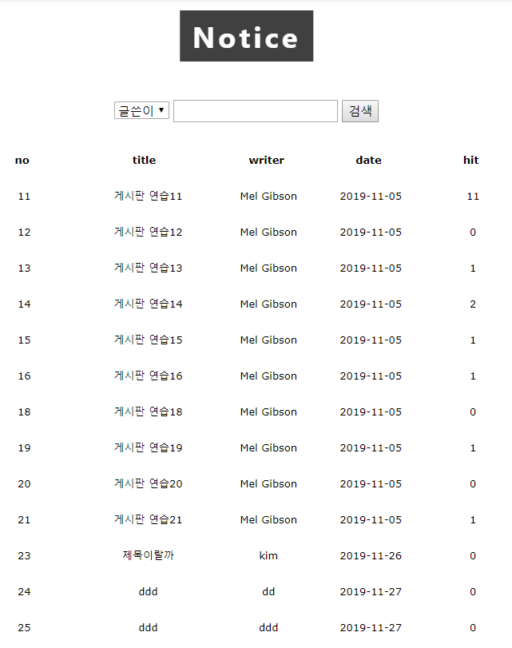
모두가 다 아는
게시판 기능

Slide 15
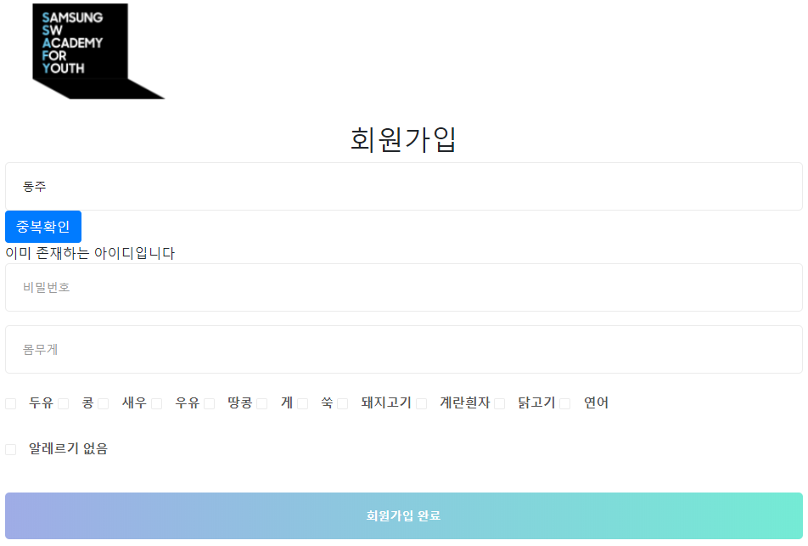
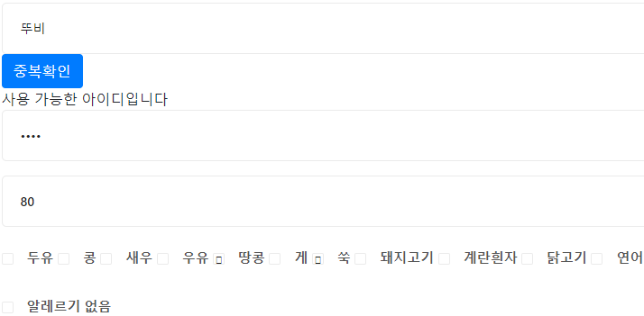
중복체크

Slide 16

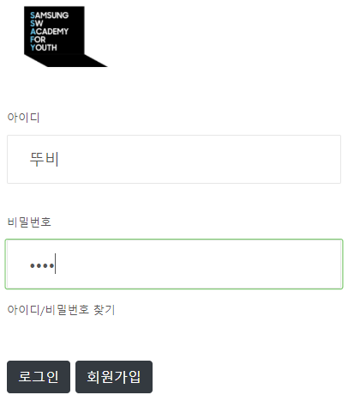

회원가입 확인
및
로그인

Slide 17
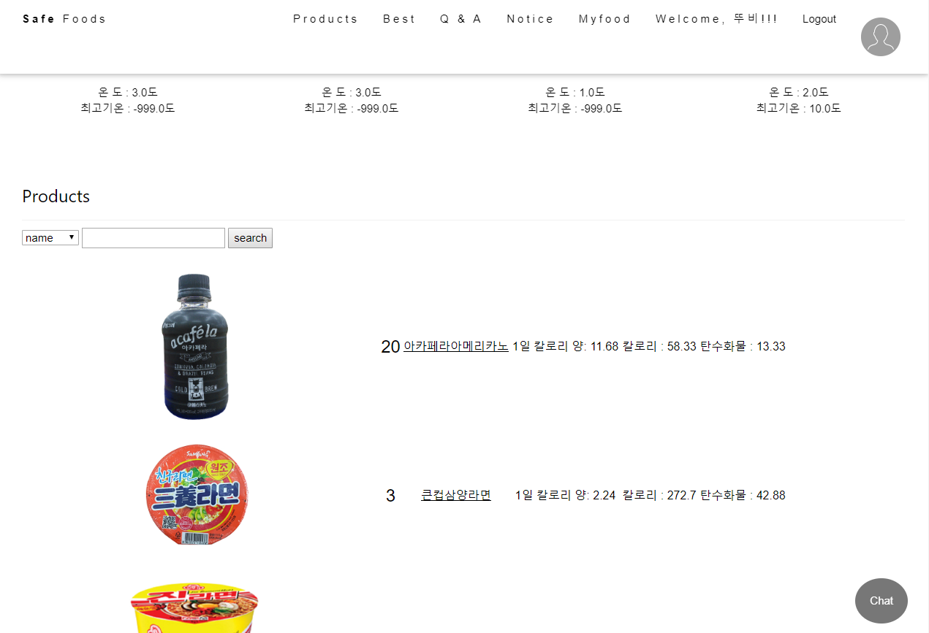
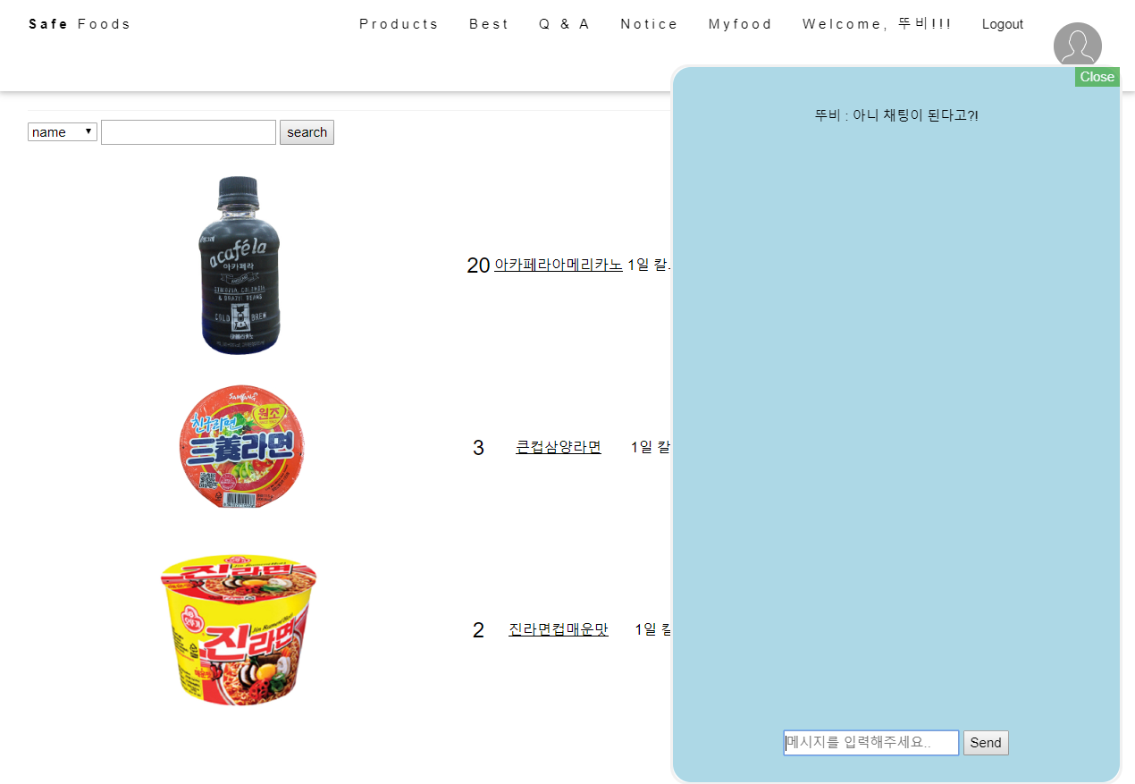
채팅창 팝업

Slide 18
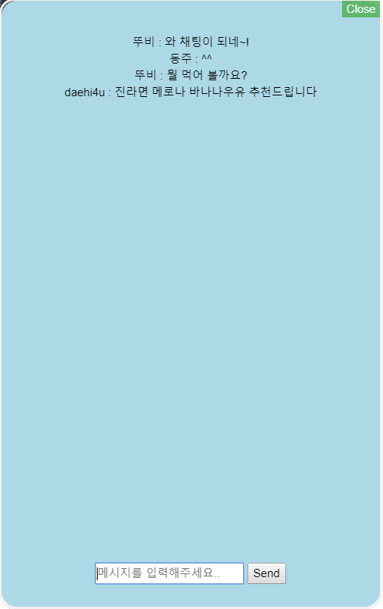
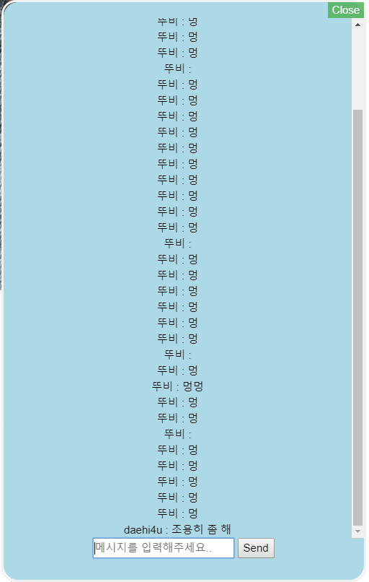
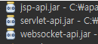
WebSocket을 활용한 채팅 서비스
import javax.websocket.*;
자동 스크롤

Slide 19
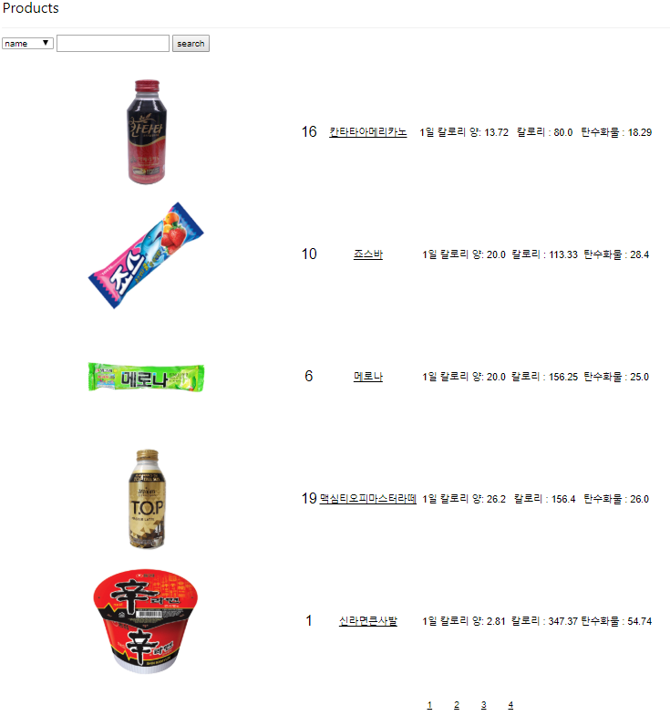
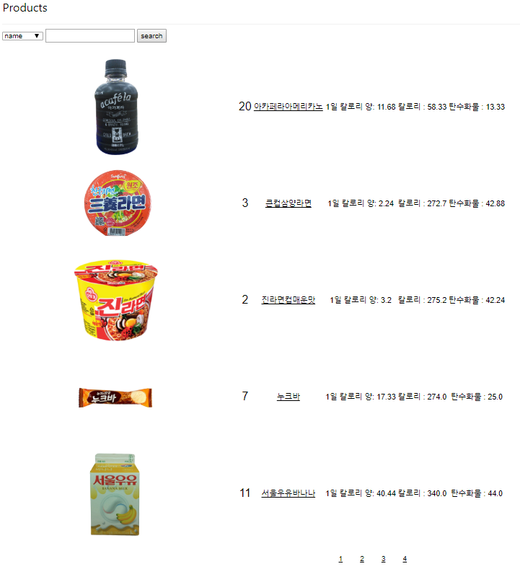
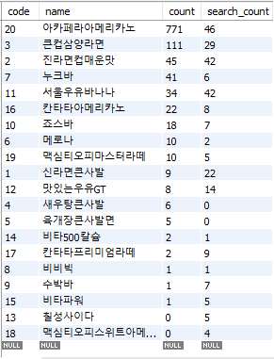
많이 클릭한 순서대로 정렬하고
Pagination한
식품 목록

Slide 20
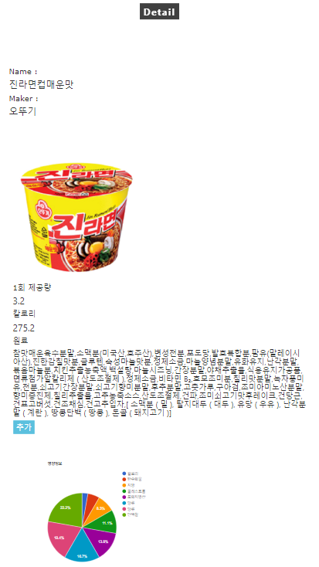
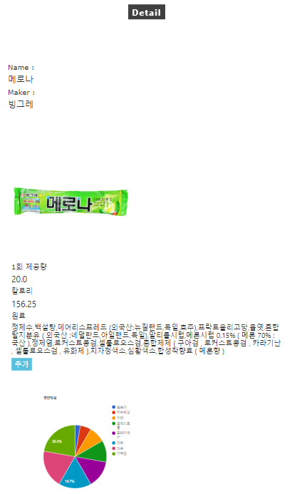
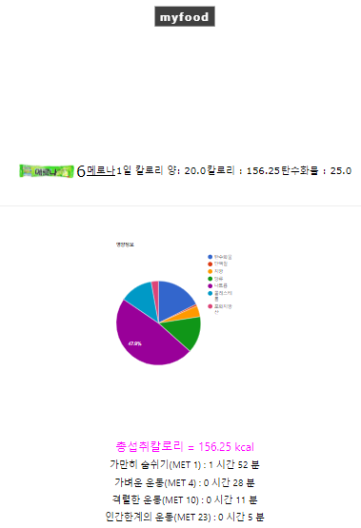
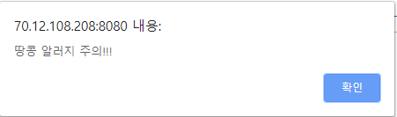
알러지 알림!
myfood에 추가

Slide 21
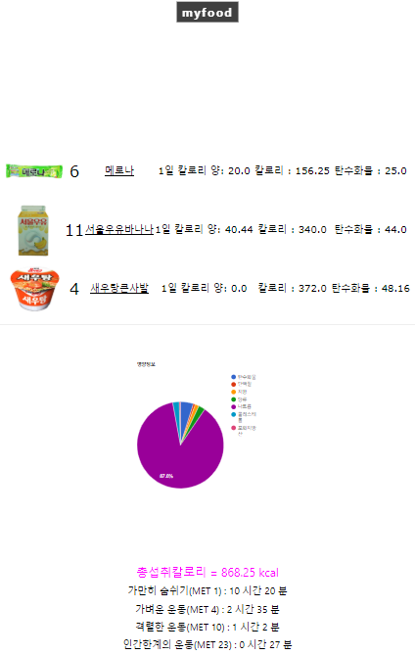
MyFood에 음식을 담았을 때
2가지 핵심 기능
MET 계산 공식을 사용하여
사용자의 체중을 고려해
시간당 태우는 calorie를 계산해
알려준다.
Notes:
MET

Slide 22
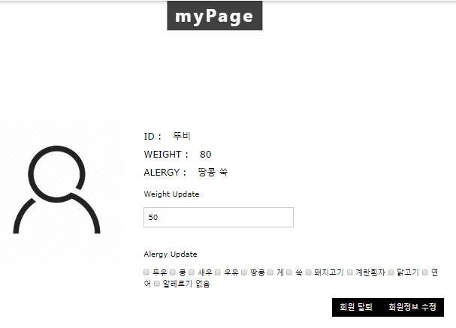
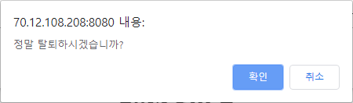
MyPage에서
수정 및
탈퇴 기능

Slide 23


Slide 24

5. 기대 효과
게시판과 메신저를 활용해
사람들이 건강한 음식에 대해 소통하고
의견을 주고받을 수 있는
소통의 장이 될 수 있을 것 같다.
Notes:
알레르기가 있을 경우 주의가 뜨면서
섭취 목록에 담을 수 없으므로
아나필락시스 쇼크를 방지할 수 있을 것이다알레르기가 있을 경우 주의가 뜨면서
섭취 목록에 담을 수 없으므로
아나필락시스 쇼크를 방알레르기가 있을 경우 주의가 뜨면서
섭취 목록에 담을 수 없으므로
아나필락시스 쇼크를 방지할 수 있을 것이다지할 수 있을 것이다

Slide 25
6. 개발 후기
김동주
다양한 개발툴과 API를 활용하여 웹을 전체적으로 관통하는 이해를 얻을 수 있어서 좋았다
좀 더 복잡하고 재밌는 기능도 넣을 수 있었으면 좋겠다.
임대희
웹에 대해서 조금 더 깊이 이해할 수 있는 좋은 기회였고 프로그래밍에 대한 흥미가 더욱 높아졌다.
좀 더 어려운 기능 추가에 도전해볼 수 있었으면 좋았을 것 같다.

Slide 26


7. 질문과 답변

